Slide 1


Fonction Publique
IN2P3
(Gestion)
INEE
DR10
IPHC
CNRS
(Gestion)
Université de Haute Alsace
UNISTRA
Calendrier
Mode opératoire/Pratique
Outils
INC
Comprendre notre rôle et notre positionnement
Cas pratique : le logiciel de demande d’achats.

Slide 2
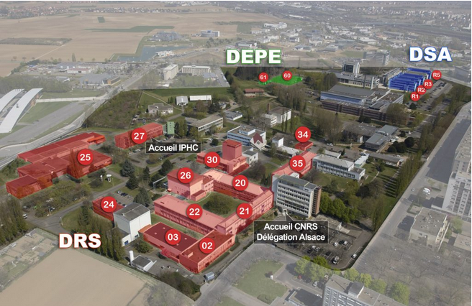



Quelques Chiffres
3 activités
400 agents environ
Multi sites
14 bâtiments
25 000 m2
> 10 M€
> 200 contrats + Projets
RH
Finances
Technique et Logistique
Mars 2024
Juin 2024
Janvier 2026
T1 2026
Audit Financier DR10
F4SCT
Enquête cour des comptes
Audit
RH
DR10

Slide 3
Fonctions transverses :
Correspondante Formation : Claudine Gallone
Référente Parité : Claudine Gallone
Correspondante Europe : Florence Diemer, Alessia Romagnoli
Correspondant Valorisation : Nicolas Ollivier-Henry, Mickaël Puerto
Direction Administrative et Financière
Nicolas Ollivier-Henry
Assistante de Direction
Florence Diemer
Référente Achats Marchés et Carte Achat
Fabienne Hamel
Support Processus et Organisation des données
Alessia Romagnoli
Conseil et gestion des ressources Humaines
Régine Sommer
Coordination Gestion Financière et Comptable
Nadine Reinbold
Technique & Logistique
Bâtiments (CTB):
Maxime Chafra
Daniel Kissenberger
Accueil/Transport:
Josiane Heidmann
Budget
CNRS :
Mickaël Puerto
UNISTRA :
Nadine Reinbold
Recettes
Mickaël Puerto
Dépenses
Han Charles
Claudine Gallone
Fabienne Hamel
Josiane Heidmann
Elisabeth Parentin
Mickaël Puerto
Nadine Reinbold
Martine Rivet
Alessia Romagnoli Mickaël Schmitz
Sylvie Schuh
Support RH
Claudine Gallone,
Josiane Heidmann,
Martine Rivet
Mickaël Schmitz
Support Accueil/Transport
Elisabeth Parentin
Sylvie Schuh
Contexte
Contraintes
Risque
→
Mitigation Risque
→
→
Multi Tutelles
Multi projets
ZRR
Proche des utilisateurs
Calendrier
Process
Réglementaires
Retard
Erreur
Stress
Communication
Définition de process
Formation

Slide 4
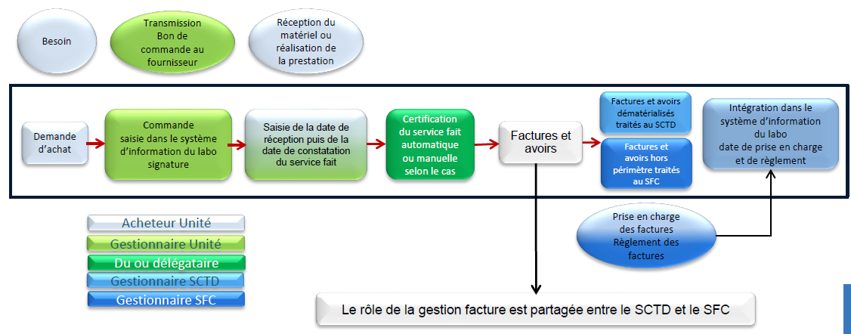
Focus sur le schéma de la dépense au CNRS :
Cadre réglementaire
Tou-te-s acteurs

Slide 5
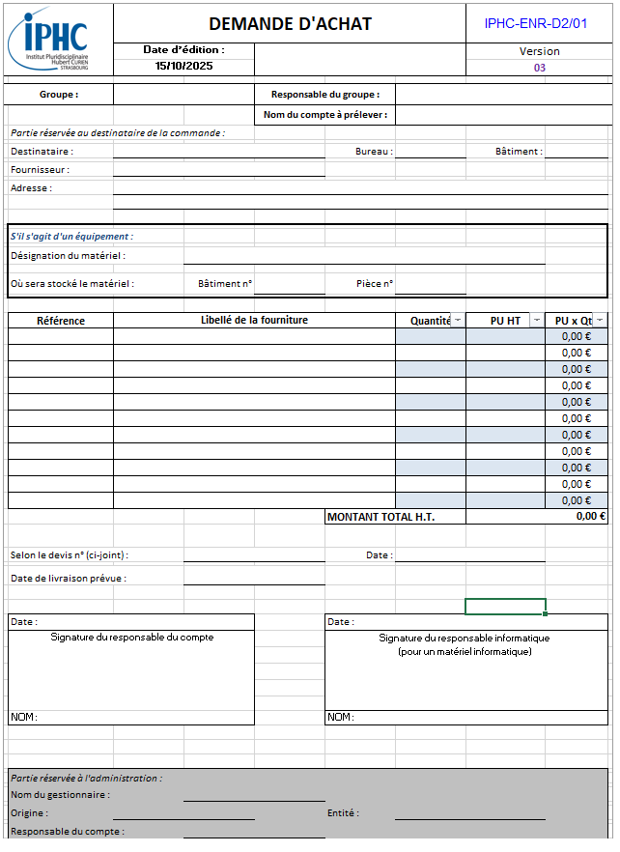
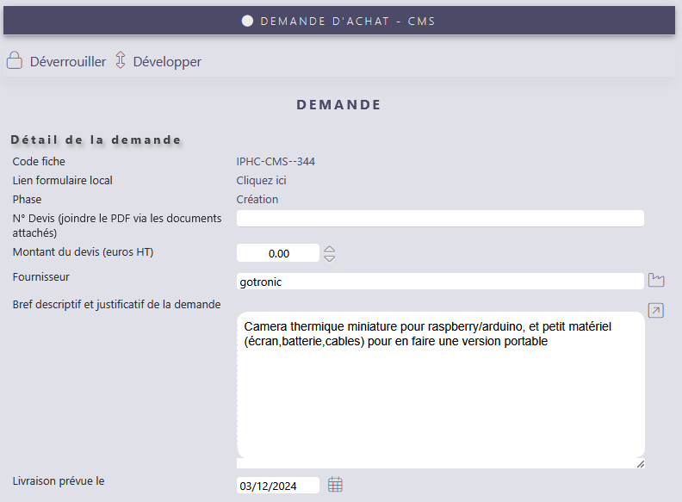




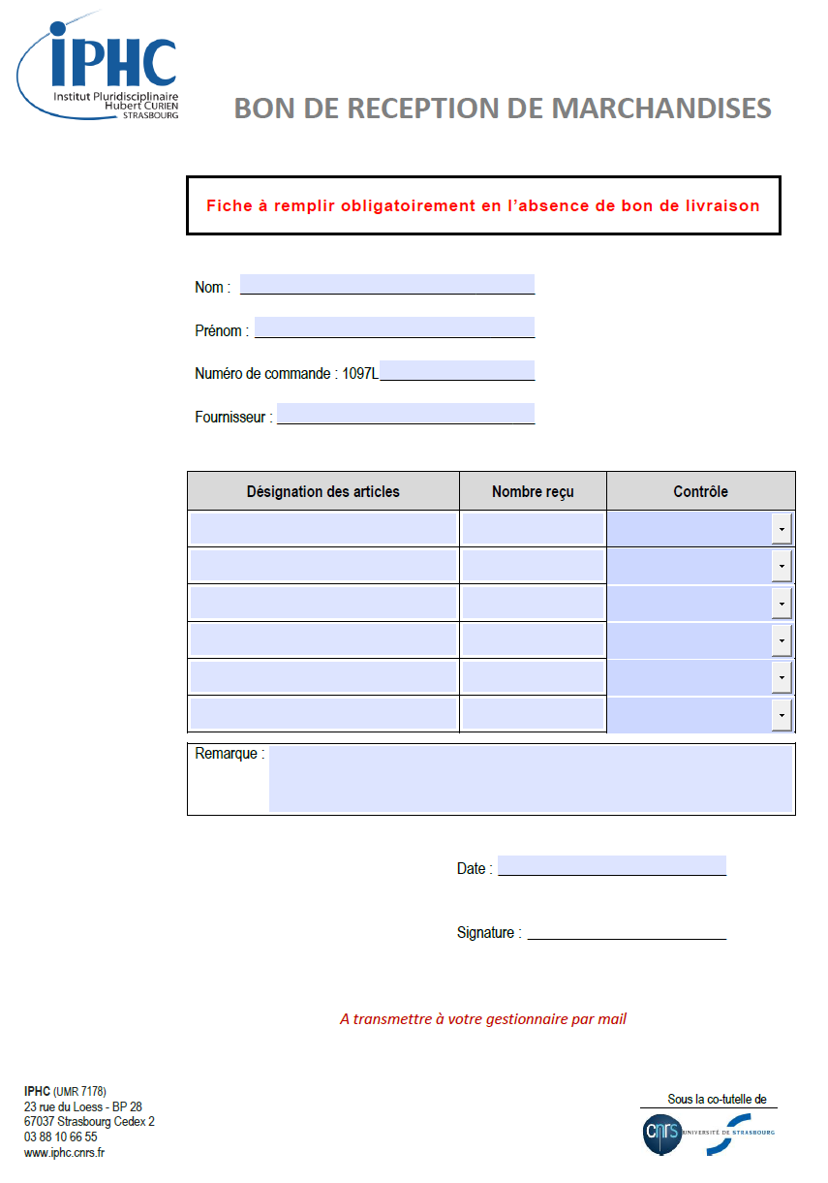

Constat : Demande d’achat est peu utilisée
Achat sans l’accord du responsable de la ligne budgétaire
Demande d’achat sans devis
Informations manquantes → charge de travail supplémentaire pour trouver les informations et perte de temps
Difficulté d’organisation lors d’absences ou télétravail
Difficulté pour répondre aux audits financiers (ie tracabilité) et justifications
Constat : Absence de BL ou nombreux BL papier
Délai pour la constatation et la certification
Informations manquantes → charge de travail supplémentaires pour trouver les informations
BL papier : Difficulté d’organisation lors d’absences ou télétravail
Difficulté pour répondre aux audits financiers (ie tracabilité) et justifications
COMPLEXITE – MANQUE DE LISIBILITE – DELAI - ERREURS

Slide 6

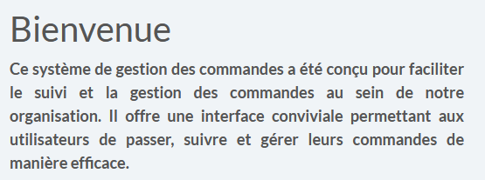

Contexte de dématérialisation au CNRS:
Commande GESLAB « processus standard » visa dématérialisé depuis 2024
Les commandes de flux 4 « sans engagement préalable » type carte achat prévu 2026
Les commandes FCM n’ont pas besoin d’être imprimées et signées puisque cela est validé dans Notilus
Outil informatique de demande d’achats (Intranet IPHC)
Responsable du projet : Alessia Romagnoli
Cahier des charges
Logiciel finalisé
Déploiement IPHC
Avril 2025
Mi Septembre 2025
mi- Novembre 2025
Janvier 2026
Définition de besoin
Elaboration du cahier des charges
Création d’un espace commun de partage numérique pour tous les documents liés à la demande d’achat
Développement,
Tests Interne + STI,
Modifications
Tests avec quelques groupes/services
Rédaction mode opératoire
Tests IPHC
Communication IPHC
Facilite le partage d’informations entre collègues, mais aussi vers la DR10 (justification, audit)
Gain de temps pour l’émission des commandes
Gain de temps pour les certifications.

Slide 7






Type de commande
Descriptif
Fournisseur
Montant
Délai de livraison
Nomenclature (NACRES)
Saisie du bon de commande
Validation
Nom de l’entité dépensière
Saisir la demande d’achat
Validation Ligne Budgétaire
Complétion DA
GESLAB
Archivage
Bon de commande
Logiciel DA
Logiciel DA
Logiciel DA
Demandeur de l’achat
Responsable ligne budgétaire
Gestionnaire
Gestionnaire/DU/RA
Réception
Constatation
Certification
Demande achat
Bon de livraison daté et signé
Vérification du bon fonctionnement
Réception
GESLAB
Facture
Gestionnaire/DU/RA
Logiciel DA
Bon de livraison
Demandeur de l’achat
Logiciel DA
Gestionnaire

Slide 8

LOGICIEL DE LA DEMANDE D’ACHAT

Slide 9
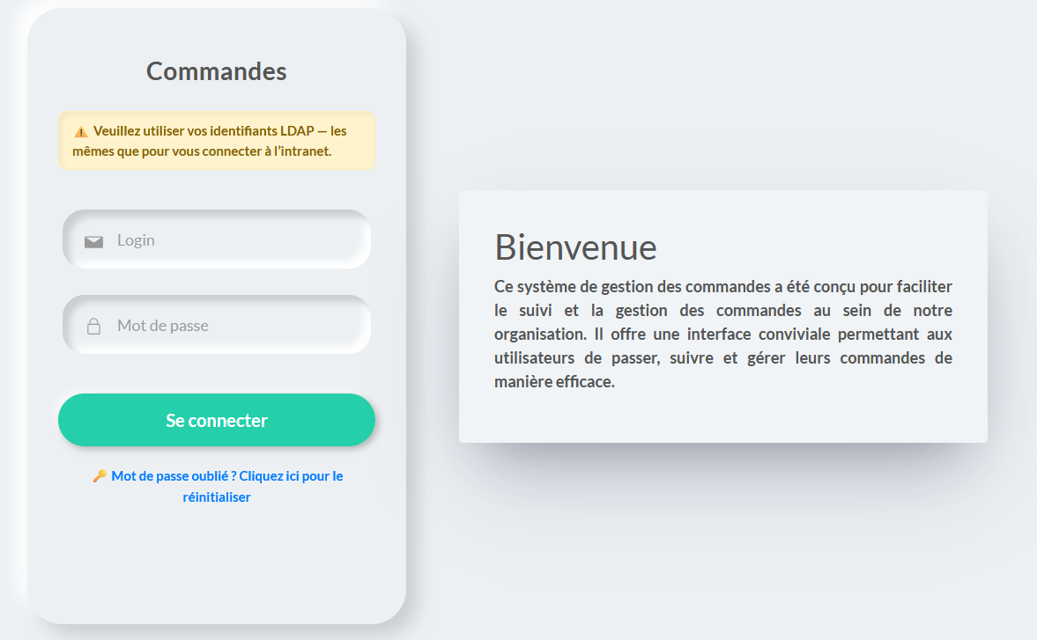
Site de connexion: https://commandes.iphc.cnrs.fr/login
Mode d’emploi: bientôt disponible sur ce site
Si vous ne connaissez pas votre login veuillez demander à Eric Kieffer

Slide 10
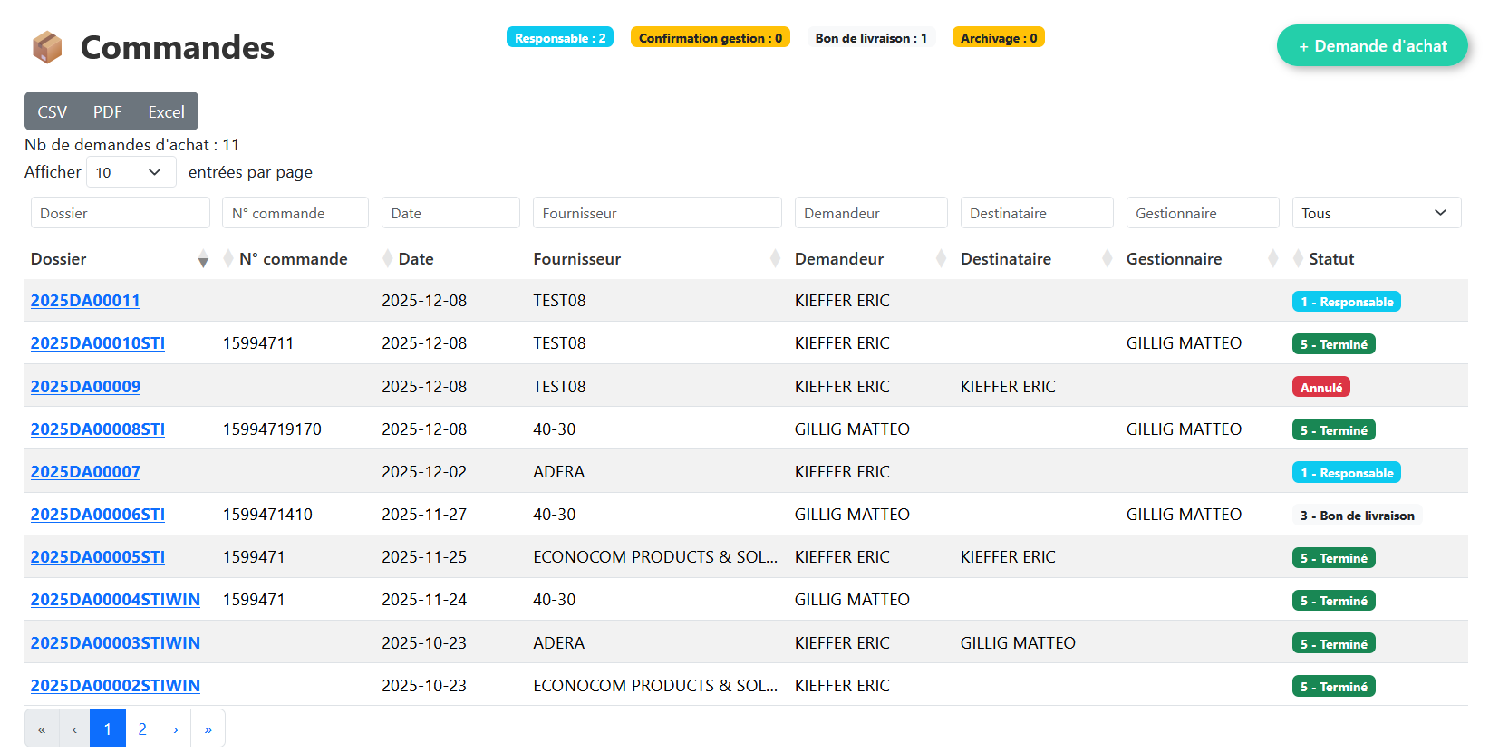
Tableau de bord

Slide 11
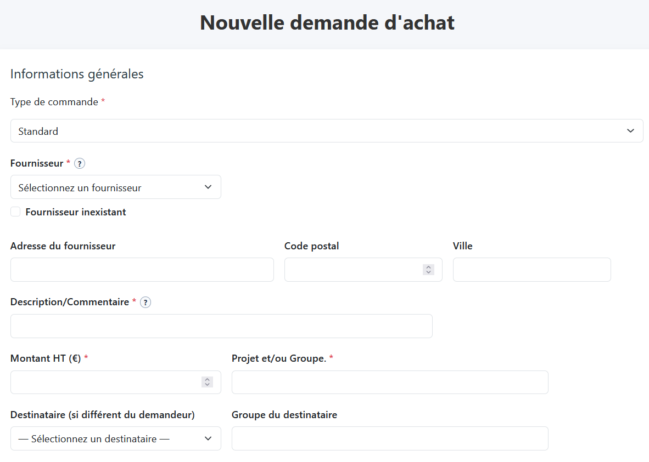
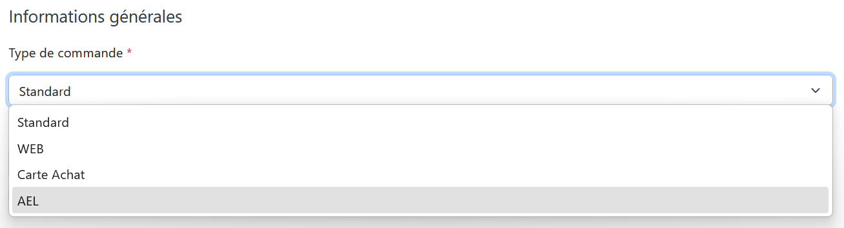
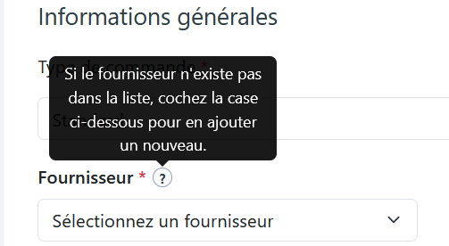
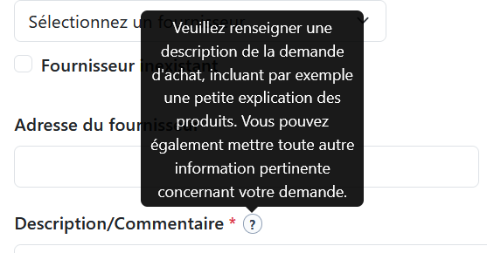
Demande d’achat avec champs à remplir

Slide 12
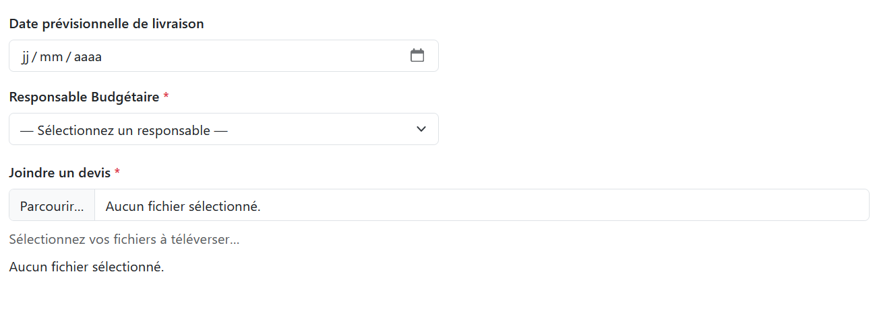
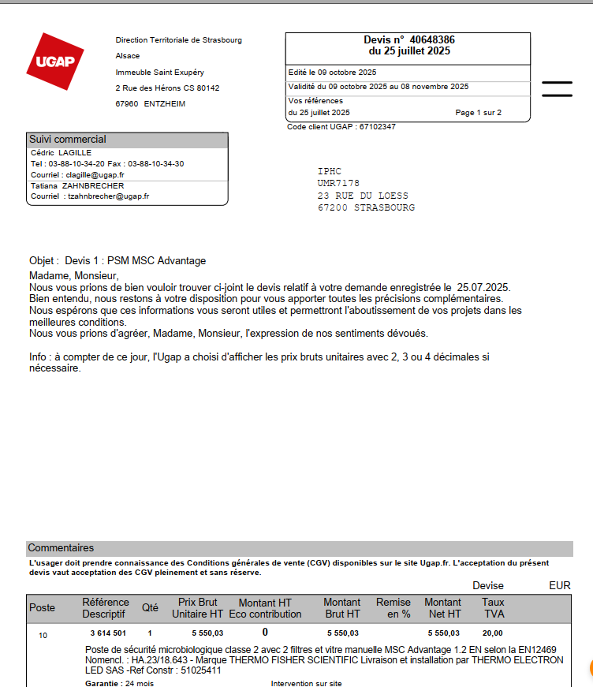
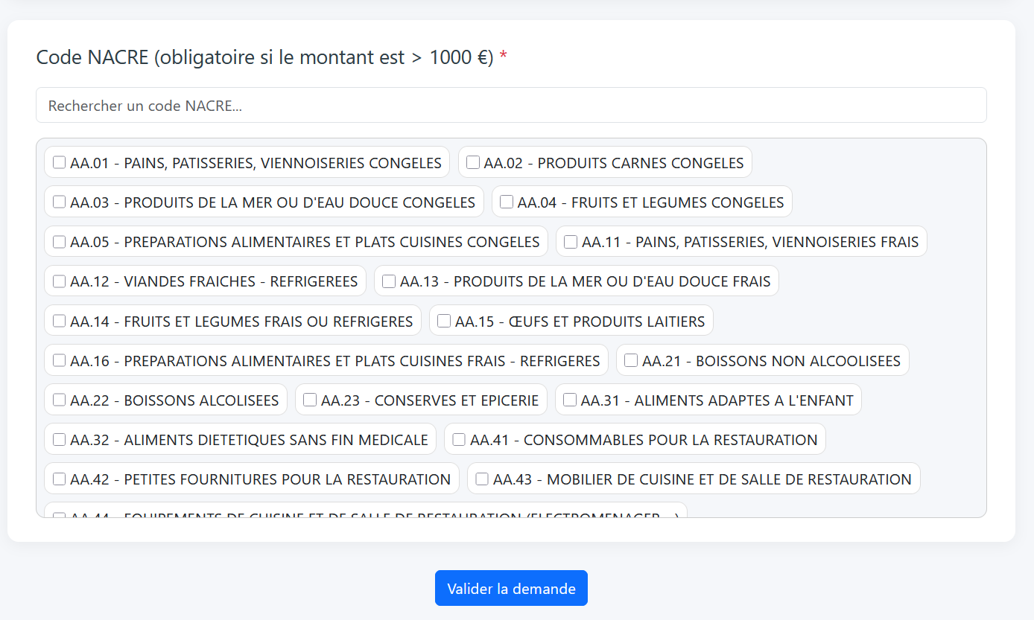

Slide 13
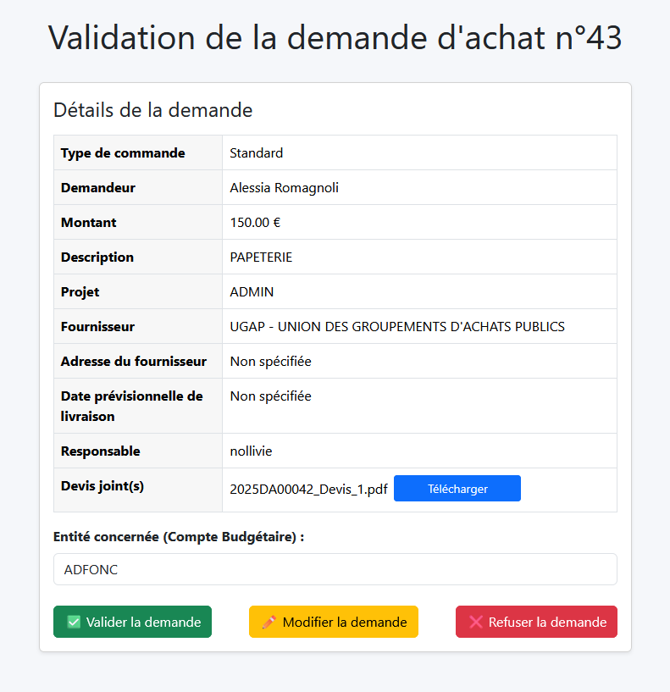
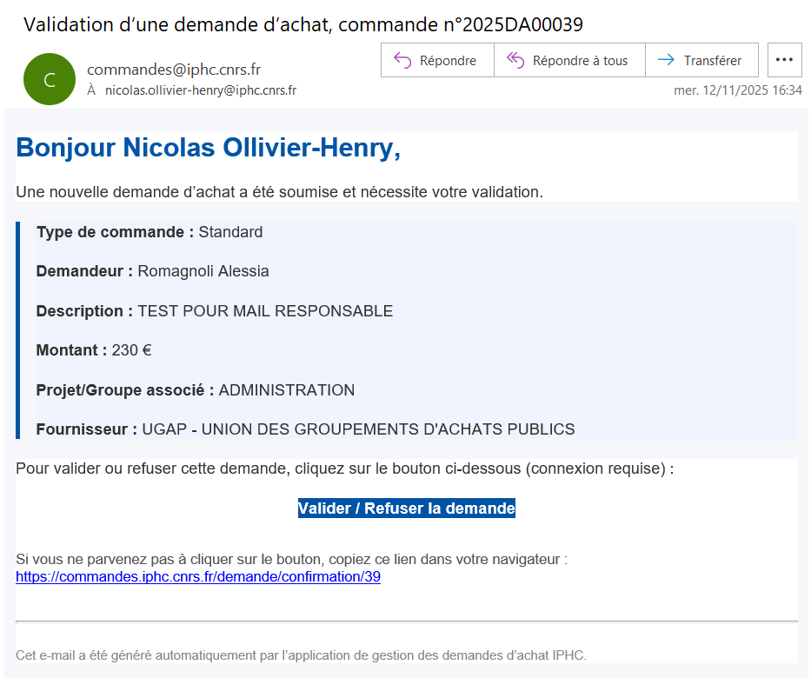
Mail reçu par le responsable pour validation
Entité budgétaire renseignée par le responsable

Slide 14
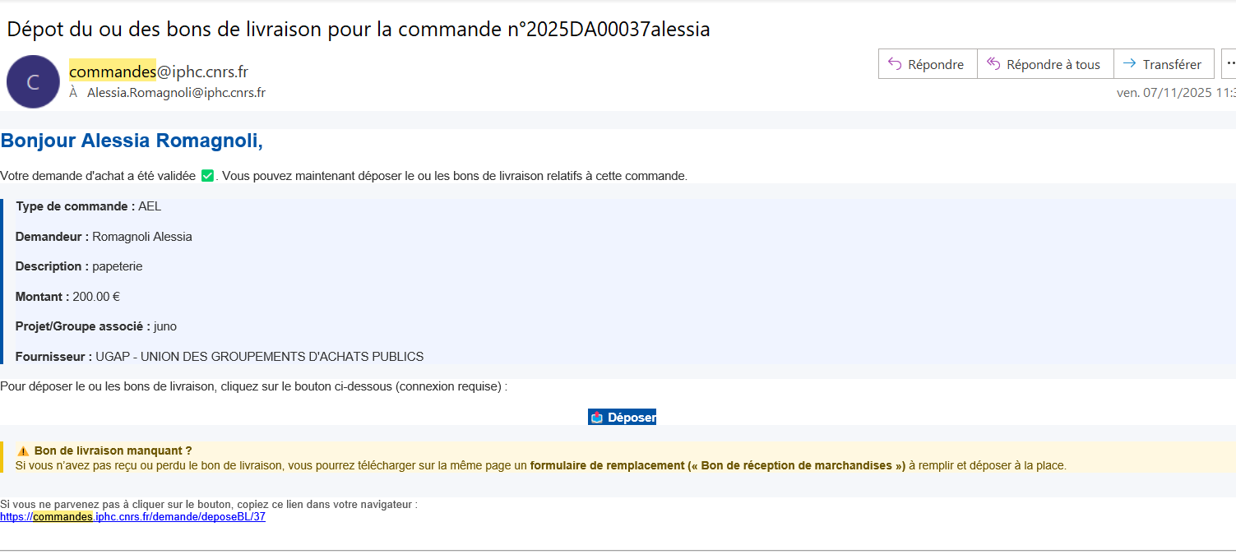
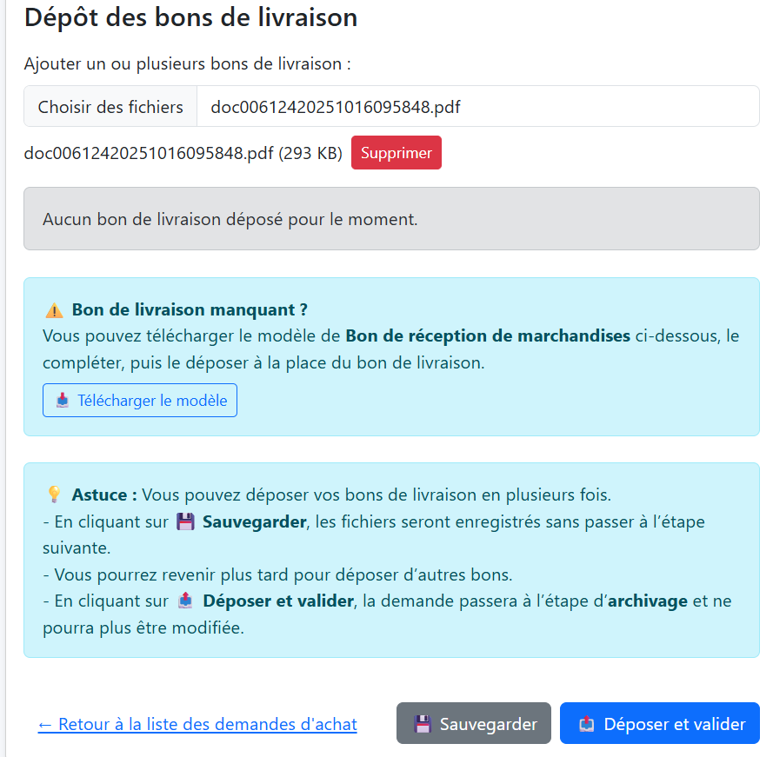
Mail reçu par le responsable pour validation

Slide 15

Toute l’équipe de l’administration est disponible en cas de besoin

Slide 16
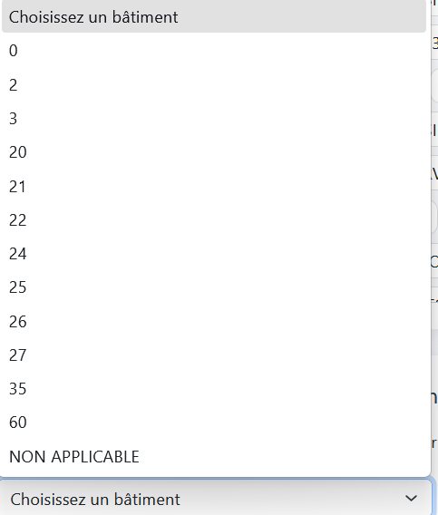
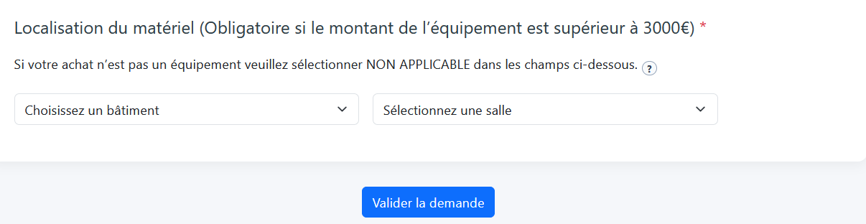
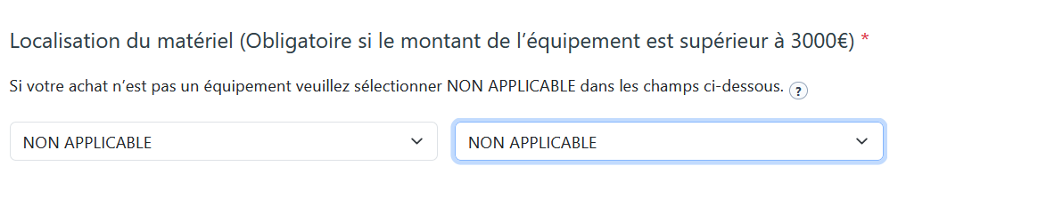
Pour les commandes d’équipement d’un montant supérieur à 3000€
Choisir NON APPLICABLE dans la liste déroulante

